Slide 1
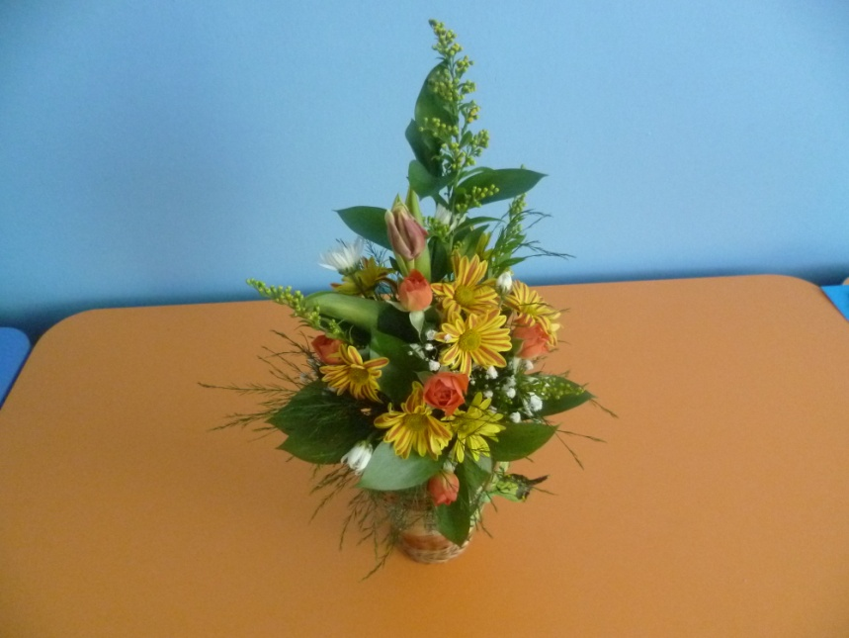
Поздравительная открытка к 8 Марта
Подготовила и провела учитель начальных классов Похожалова З. В.
2014 год

Slide 2
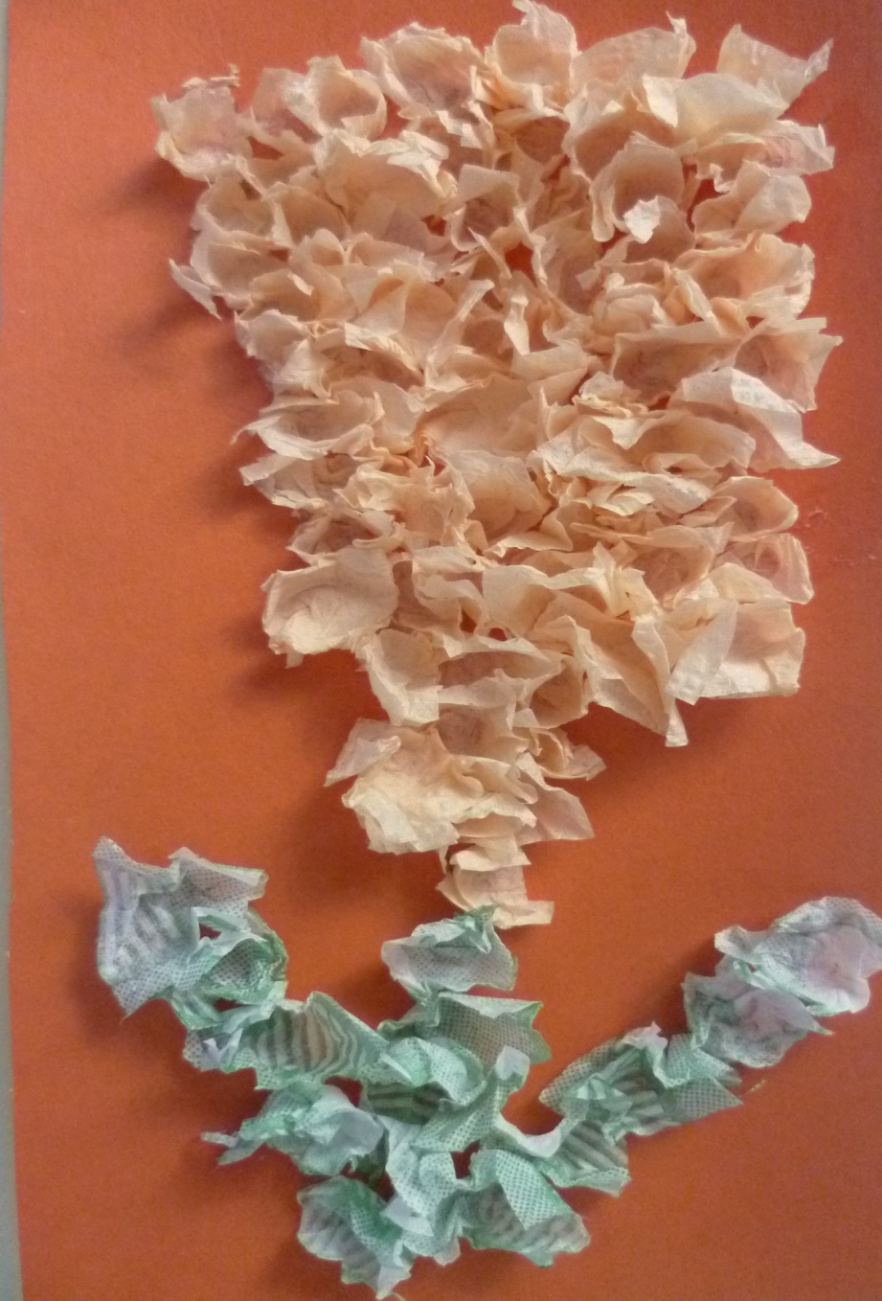
Сегодня мамин праздник, Сегодня мамин день. Я знаю – любит мама Гвоздику и сирень. Но в марте нет сирени, Гвоздики не достать…
А можно на листочке Цветы нарисовать. Повешу я картинку Над маминым столом, И маму дорогую Поздравлю с женским днём!

Slide 3
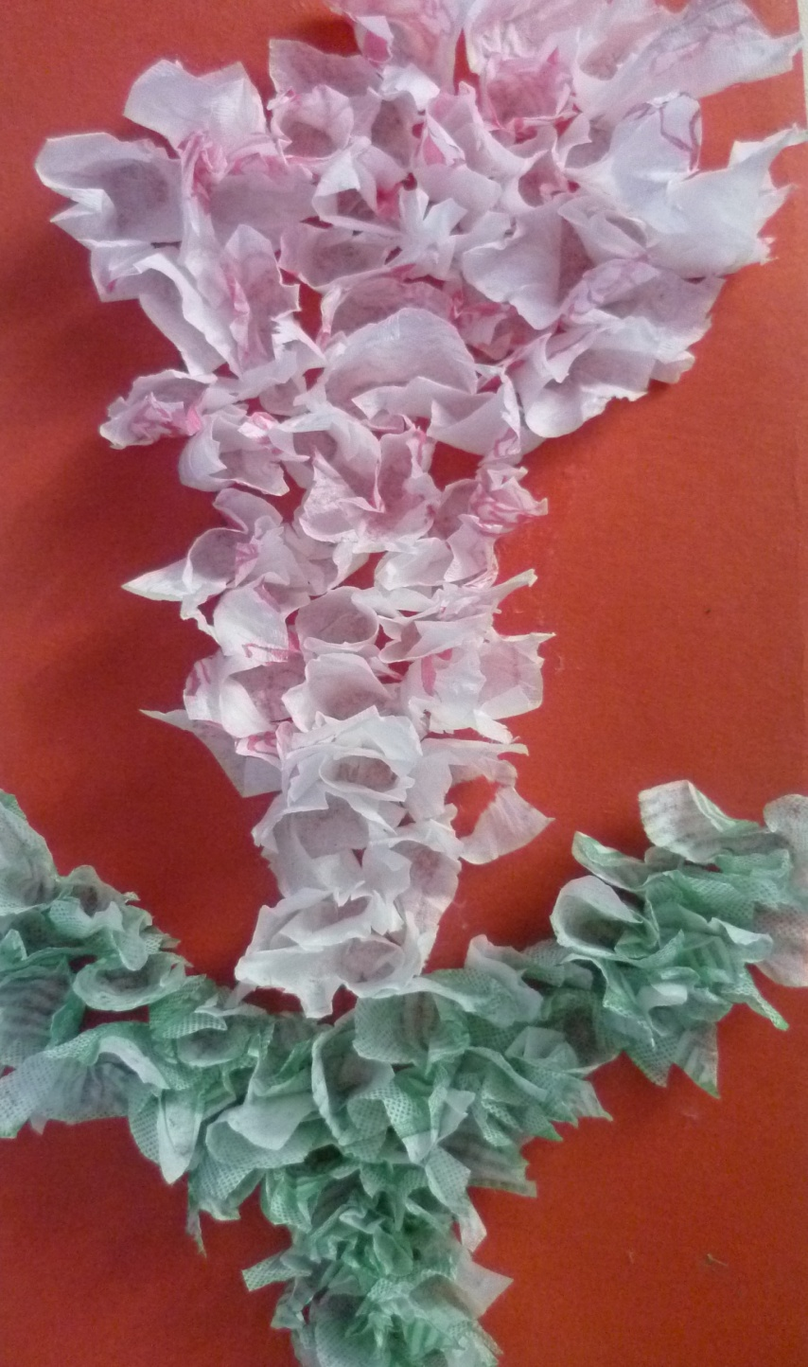
Из цветной бумаги
Вырежу кусочек.
Из него я сделаю
Маленький цветочек.
Мамочке подарок
Приготовлю я.

Slide 4
Вам понадобится:
Цветной картон
Зеленая бумага
Салфетки синего, голубого, фиолетового, розового цветов
Альбомный лист

Slide 5
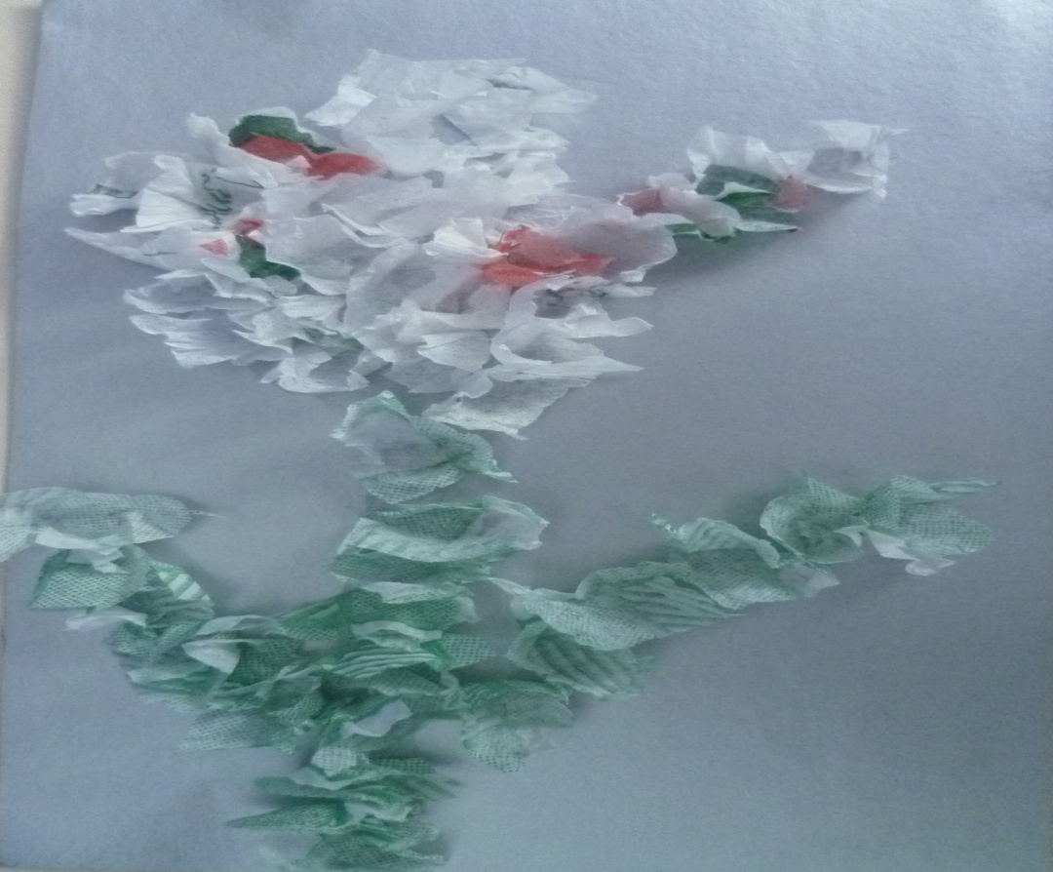
Заготовь детали:
Нарежь салфетку на маленькие квадраты
Торец стержня (тупой конец) поставьте на квадратик.

Slide 6
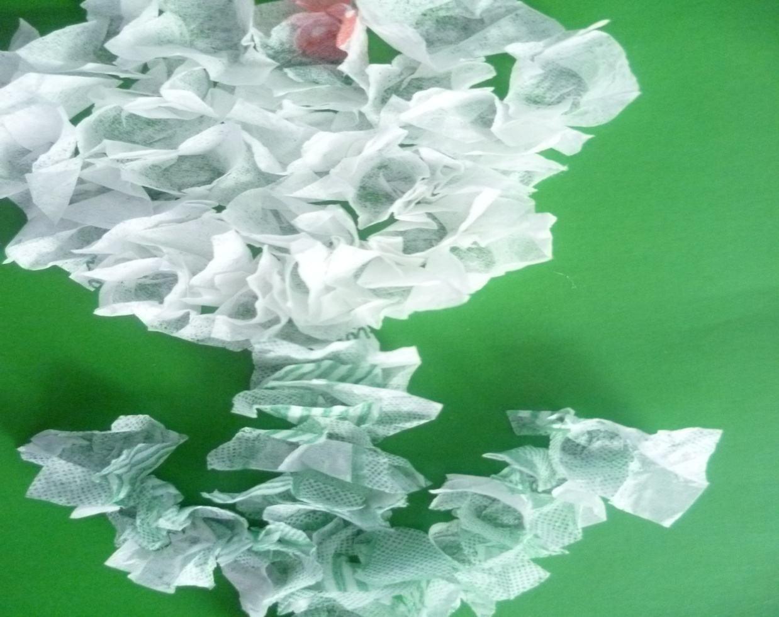
Ставим её на клей
Вынимаем стержень.
Таким образом, заполняем все цветочки и листики.

Slide 7
Праздничная открытка готова!

Slide 8
Спасибо за внимание!

